Slide 1
Nacionalni parkovi
Emma Brgles i Marija Bošnjak, OŠ Sesvetska Sopnica

Slide 2
Osam nacionalnih parkova u Hrvatskoj:
NP Brijuni
NP Krka
NP Plitvička jezera
NP Paklenica
NP Sjeverni Velebit
NP Kornati
NP Mljet
NP Risnjak

Slide 3
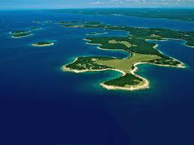
NP Brijuni
otočje u Jadranskom moru,na hrvatskom dijelu Jadrana
sastoje se od 14 otoka i otočića ukupne površine 33,9km kvadratnih
nalase se u Istri

Slide 4
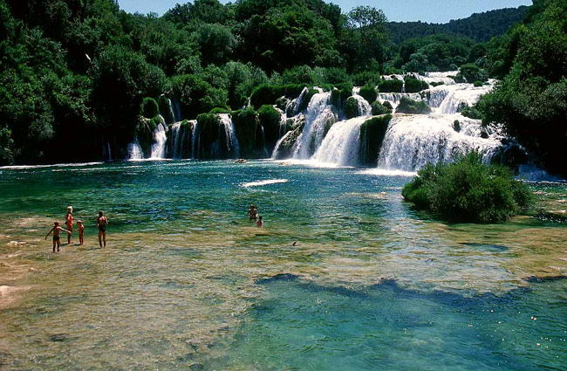
NP Krka
ima velik broj jezera i slapova
nalazi se u središnjoj Dalmaciji
dobio je ime po rijeci Krki koja je dio parka

Slide 5
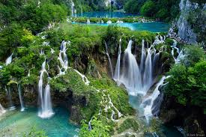
NP Plitvička jezera
nalaze se usred Dinarskog planinsog masiva
sastoji se od šesnaest jezera koje se dijele na Gornja i Donja
imaju mnogo biljnih i životinjskih vrsta

Slide 6
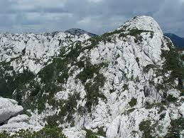
NP Paklenica
posebnosti ovog parka su šume te gemorfološke parka
nalazi se u i oko Velebita

Slide 7
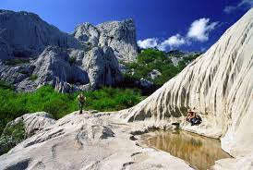
NP Sjeverni Velebit
kao što samo ime kaže park se nalazi na Velebitu
površina mu je 109km kvadratnih
u njemu je pronađena jedno od najdubljih jama na svijetu

Slide 8
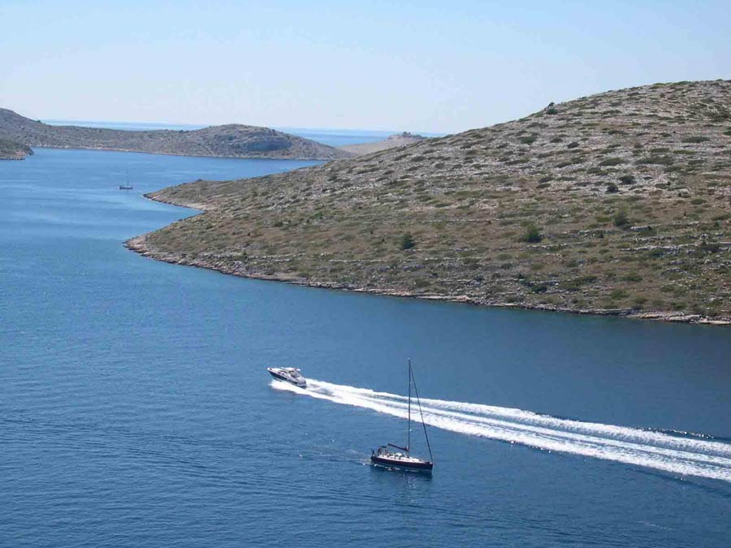
NP Kornati
nalaze se u srednjoj Dalmaciji zapadno od Šibenika
sastoje se od 89 otoka,otočića i hridi

Slide 9
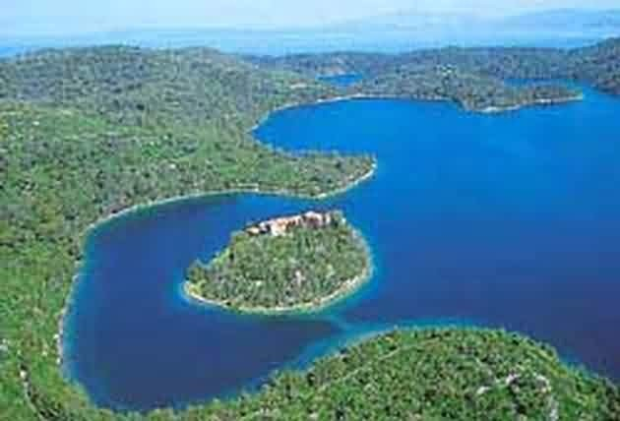
NP Mljet
nalazi se u južnoj Dalmaciji
nacionalnim prakom proglašen je 1960.godine
nalazi se na otoku Mljetu

Slide 10
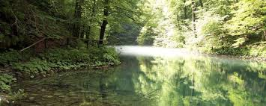
NP Risnjak
Nalazi se u Gorskom kotaru
Osnovu parka čini planinski masiv Risnjak

Slide 11
Literatura
Wikipedija

Slide 12
Pitalica!! ☺

Slide 13
1.Gdje se nalazi NP Risnjak?
U središnjoj Dalmaciji
U Gorskom kotaru
Na Kvarneru

Slide 16
2.Od koliko otočića se sastoje Brijuni?
14
16
20

Slide 19
3.Od koliko otoka se sastoje Kornati?
88
87
89

Slide 22
3.Koliko Plitvice imaju jezera?
15
17
16

Slide 25
4.Gdje se nalazi NP Krka?
U središnjoj Dalmaciji
U južnoj Dalmaciji
U Istri

Slide 28
5.Gdje se nalati NP Mljet?
U Južnoj Dalmaciji
U Središnjoj Dalmaciji
U Istri

